Slide 1
캡스톤 디자인 발표
IT 기술 정보 제공 챗봇
지도교수: 한혁수
팀 명: K3SI
팀 장: 김영민 201610980
팀 원: 김민균 201610974
김상우 201610978
손성윤 201610999
이범희 201611015

Slide 2
목차
주제
팀원 소개
프로젝트 구성
프로젝트 관리
시연
결론

Slide 3
1.주제
선정 이유
최근 인공지능 기술을 응용하는 대화형 시스템과 챗봇의 개발이 활발
챗봇 등을 통해 고객에게 서비스를 제공하는 메시지 어플리케이션의 활용 증가
- 비전공자들이 IT 기술에 대한 정보를 찾는 어려움 발생
IT 기술 정보 제공 챗봇
머신러닝 + 챗봇

Slide 4


1.주제
메시지 입력
챗봇 답변
네트워크가 뭐야?
네트워크에 대한 답변입니다.
지리적으로 떨어져 있는 다른 위치에 있는 장치 간에 정보를 교환할 수 있도록 이들 장치를 상호 …

Slide 5




1.주제
smu-it-chatbot.com
AWS EC2 서버
사용자
데이터베이스
AWS RDS
메시지 입력
키워드 전달
머신러닝
답변 출력
답변전달

Slide 6
2. 팀원 소개
이름 | 역할
김영민 | 프로젝트 매니저, 백엔드 메인 개발
김민균 | 백엔드 서브개발, 서버 정보 조사
김상우 | 프론트엔드 서브개발, 챗봇 정보 조사
손성윤 | 프론트엔드 메인개발, 데이터베이스 설계, 산출물 작성 및 관리
이범희 | 머신러닝 개발

Slide 7


3. 프로젝트 구성
메시지 확인
메시지 전처리
의도 분류
개체명 인식

Slide 8
3. 프로젝트 구성
랜섬웨어가 뭐야?
메시지 확인
api 정의는?
랜섬웨어가 뭐야
1. 영어는 대문자로 통일
2. '?' 기호 제거
메시지 전처리
API 정의는

Slide 9
3. 프로젝트 구성
의도 분류
형태소 분석
1. 문장 안의 조사 제거
ex) 을,를,이,가,은,는…
의도 판단
(랜섬웨어)(가) (뭐)(야)
(랜섬웨어) (뭐)
의도 : 질문
(API)(정의)(는)
(API) (정의)

Slide 10
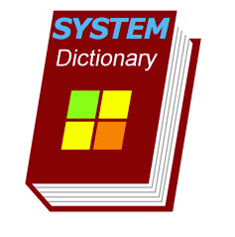

3. 프로젝트 구성
의도 분류
형태소 분석기
형태소 분석
Komoran
Twitter
Hannanum
MeCab
Kkma

Slide 11
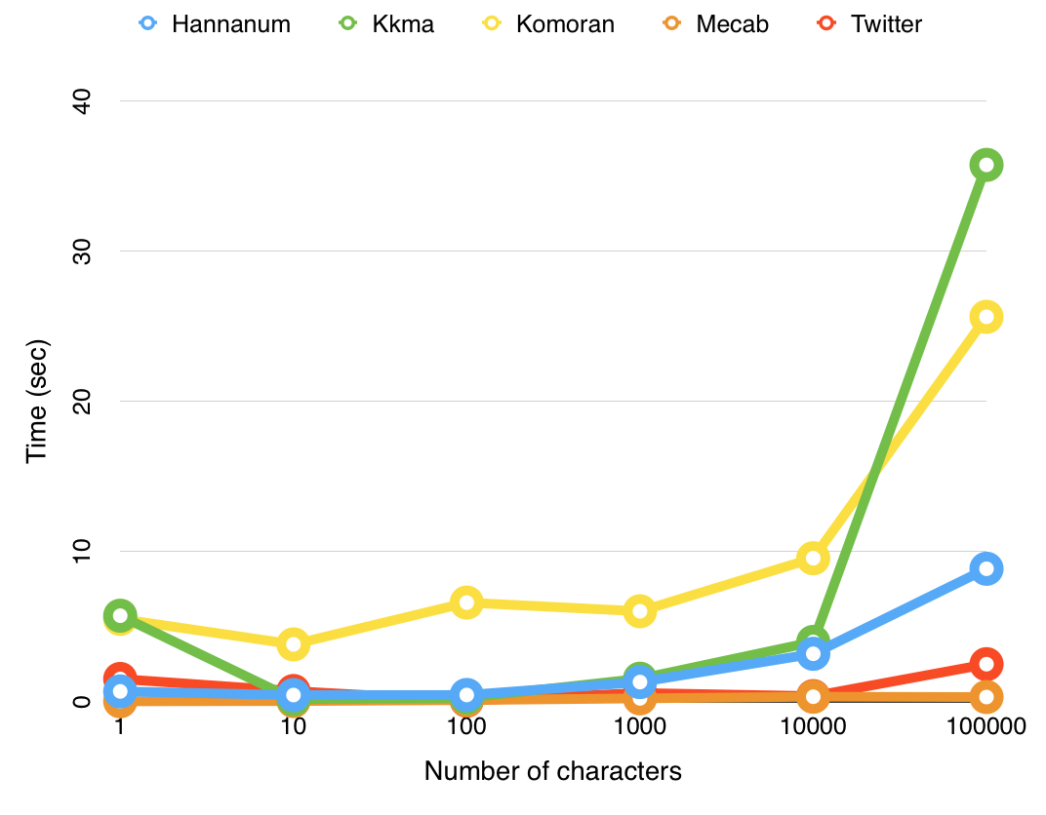
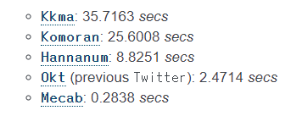
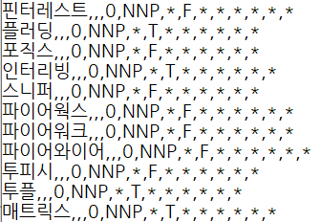
3. 프로젝트 구성
(문장 100,000개를 처리하는 데 걸리는 형태소 분석기별 시간)
Mecab 특징
의도 분류
1. 데이터 크기 증가에 크게 영향을 받지 않는 속도
형태소 분석기
2. 사용자 사전을 이용하여 단어 우선순위 조절
IT 용어를 최우선으로 인식
MeCab
(사용자 사전의 일부)

Slide 12
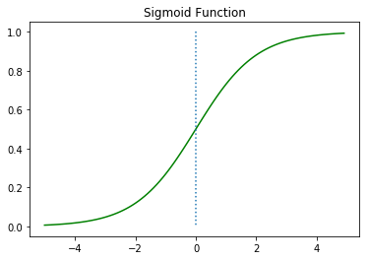
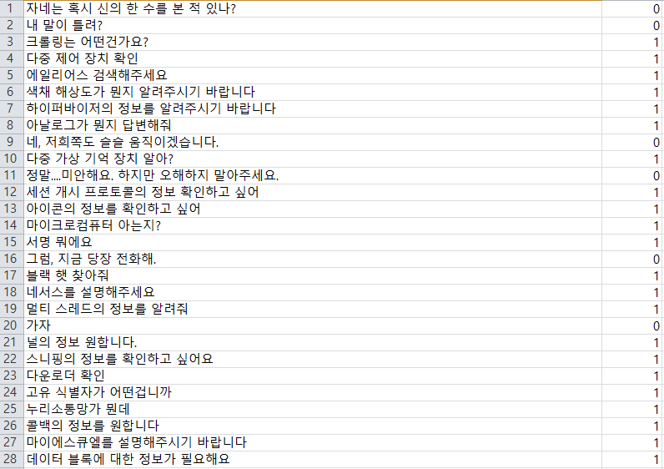
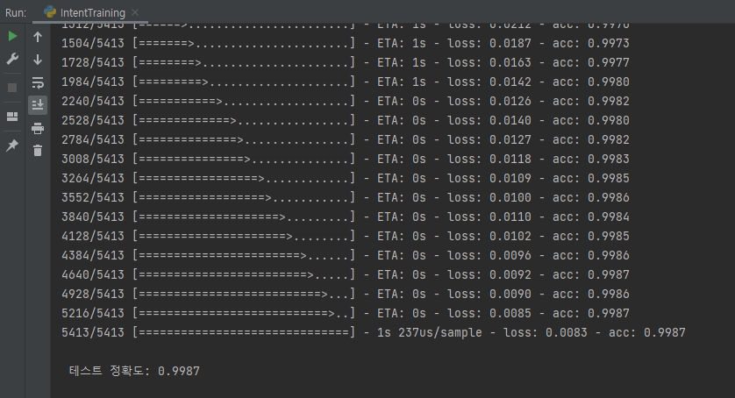
3. 프로젝트 구성
질문
의도분류 머신러닝 기법
0.5
의도 분류
분류 종류: 이중 클래스 분류
출력 활성화 함수: sigmoid
손실 함수: binary_crossentropy
옵티마이저: RMSprop
인공 신경망: GRU
일반
(시그모이드 함수)
의도 분류 모델 생성
대략 23,000개의 문장
모델 정확도: 99% 이상
(의도 분류 모델을 학습 시키는데 필요한 데이터)

Slide 13
3. 프로젝트 구성
1. 개체명 모델 이용 => 개체명 인식
2. IT 용어 태그가 붙은 형태소 이어 붙이기
3. 사용자가 질문한 IT 용어 추출
개체명 인식
(랜섬웨어) (뭐)
(랜섬) (웨어) (뭐)
(DATA) (DATA) (O)
키워드 : 랜섬웨어
(API) (정의)
(API) (정의)
(DATA) (O)
키워드 : API

Slide 14
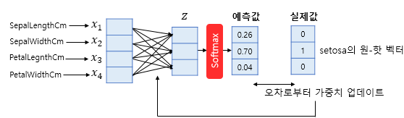
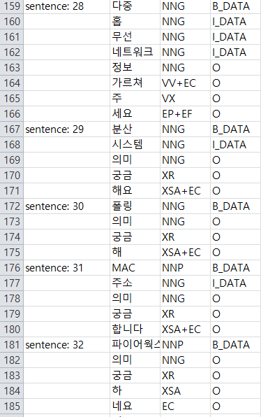
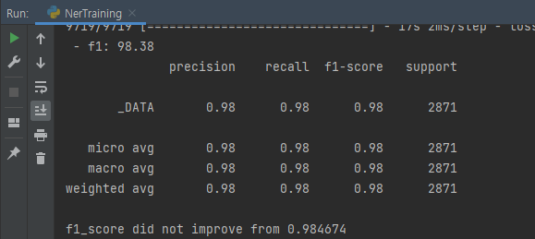
3. 프로젝트 구성
개체명 인식 – 머신러닝 기법
개체명 인식
- 분류 종류: 다중 클래스 분류(BIO 표현)
출력 활성화 함수: softmax
손실 함수: categorical_crossentropy
옵티마이저: Adam
인공 신경망: LSTM
(softmax 함수)
개체명 인식 모델 생성
대략 13,000개의 문장
(개체명 인식 모델을 생성하는데 필요한 데이터)
모델 정확도: 98 % 이상

Slide 15
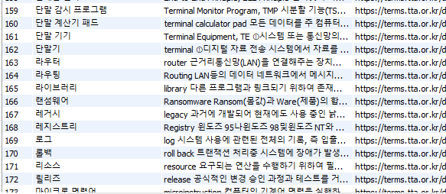
3. 프로젝트 구성
데이터베이스 검색
키워드 : 랜섬웨어
챗봇 답변

Slide 16
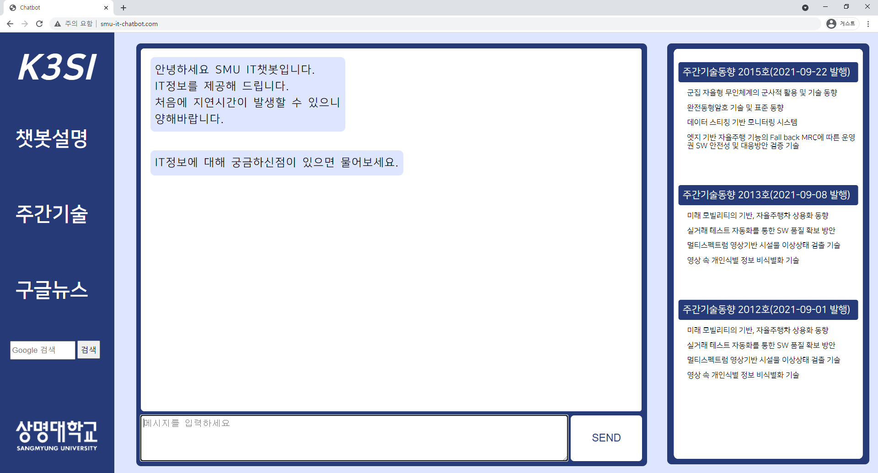
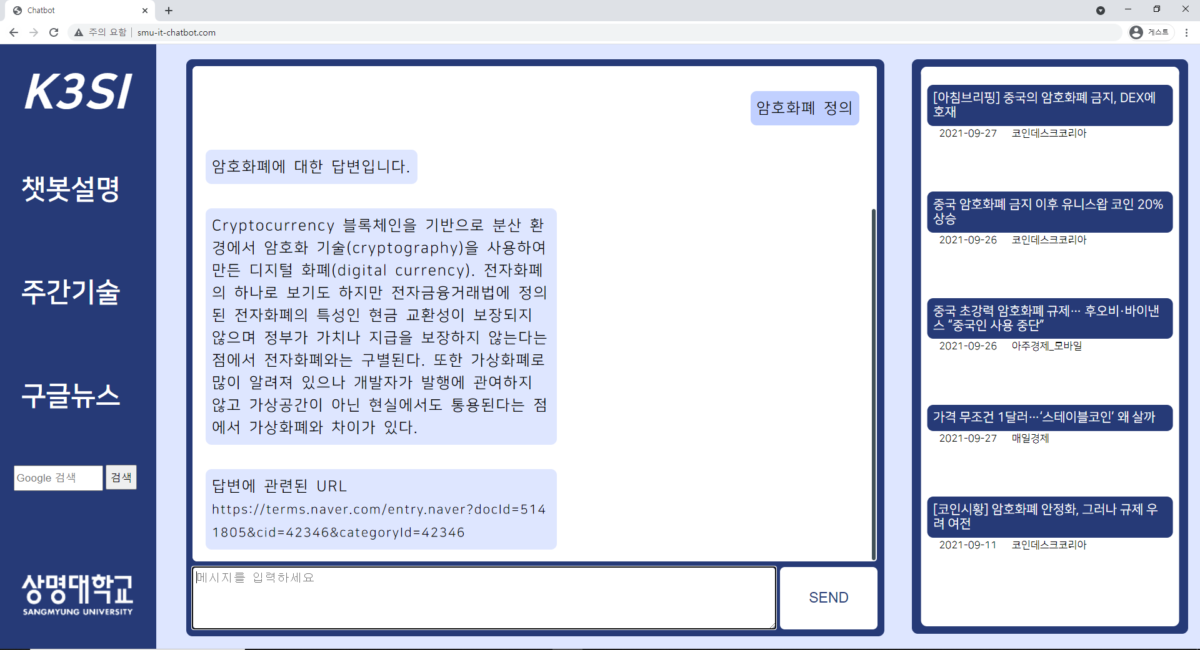


3. 프로젝트 구성
부가 기능
- 파이썬 BeautifulSoup를 이용한 웹 크롤링
- IT지식 포털 주간 기술 동향
- 키워드로 구글 뉴스 검색

Slide 17

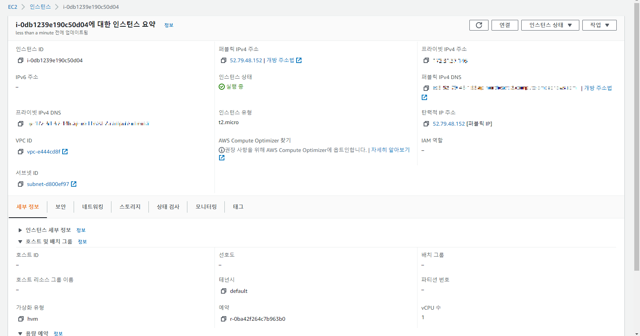

3. 프로젝트 구성
시스템 특징
AWS EC2(Elastic Compute Cloud)서버 => 챗봇 서버 운용
웹 페이지 개발

Slide 18
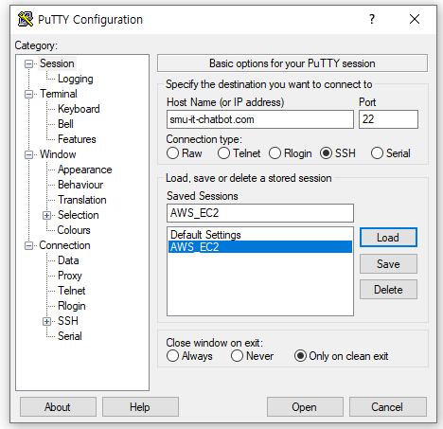
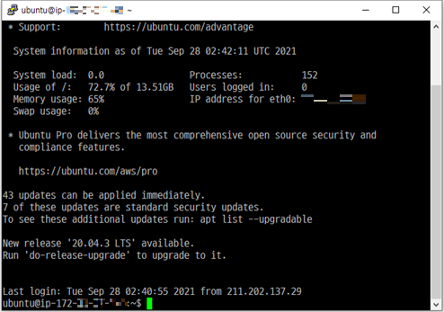

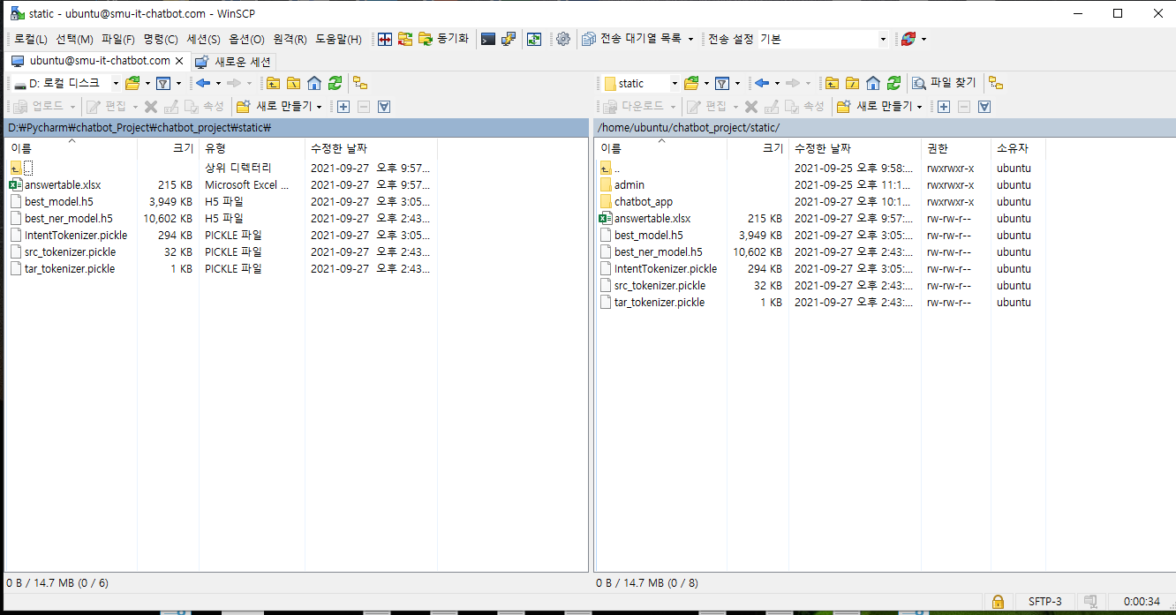

3. 프로젝트 구성
Putty로 AWS EC2서버 접속
CLI (Command Line Interface)
Putty
머신러닝 모델 파일 관리
WinSCP

Slide 19


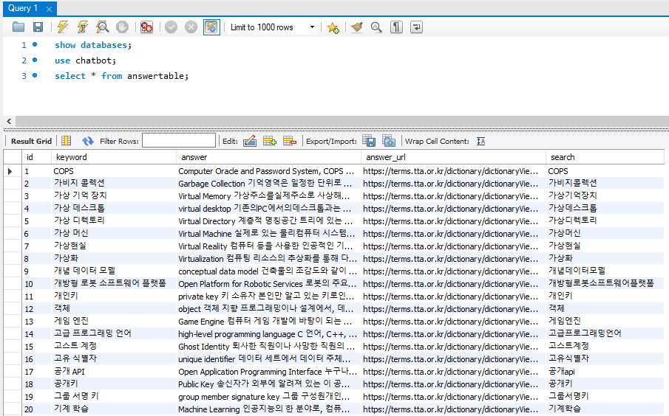
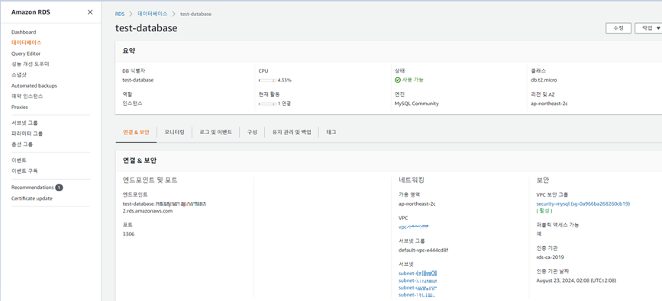
3. 프로젝트 구성
AWS RDS(Relational Database Service)
- 데이터베이스 사용
MySQL workbench
– 데이터베이스 관리

Slide 20

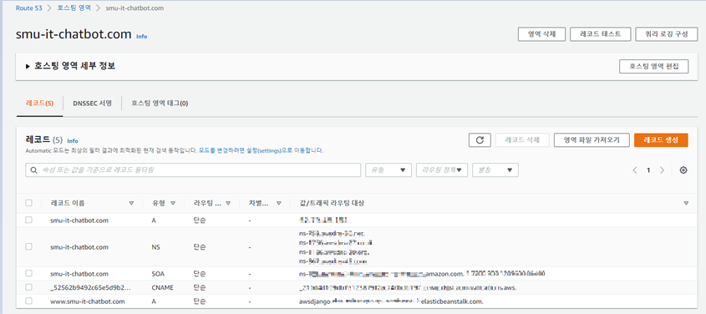
3. 프로젝트 구성
Amazon Route 53
- 도메인 주소 등록

Slide 21



3. 프로젝트 구성
smu-it-chatbot.com
웹 브라우저
HTTP 통신
웹 서버
인터페이스
웹 프레임워크
HTTP
웹 서버

Slide 22
3. 프로젝트 구성
강점
IT 분야 정보 집중
서버와 웹페이지 배포
언제든지 접속 가능
IT Find 주간 기술 동향
최신 기술 동향 파악 가능
구글 뉴스 / 구글 검색

Slide 23
3. 프로젝트 구성
제약사항
해결
기본적인 챗봇 기능 - 문답 형식
기능 추가 – 주간 기술 동향, 구글 뉴스, 구글 검색
개선 방안
IT 정보에 대해 정의정보만 제공
질문 형식 한정적
IT 용어의 정의를 물어보는 질문만 가능
- 구체적인 질문 불가능
기계가 인식할 수 있는 의도 종류 추가.
답변에 머신러닝 기술 이용
=> 다양한 의도에 대해 자연스럽게 답변할 수 있도록
답변할 수 있는 IT 정보의 개수 665개
데이터베이스에 기록된 단어만 제공
공인된 사이트 참조.
웹크롤링과 답변을 생성하여 답변테이블 구성

Slide 24
4. 프로젝트 관리
라이프 사이클
- 애자일 방법
개발
설계
개발
설계
개발
설계
학습
요구사항
분석
테스트
학습
요구사항
변경
테스트
학습
요구사항
확정
테스트
프로토타입 개발
1차 버전 개발
2차 버전 개발
~5/28
~8/22
~9/26

Slide 25
4. 프로젝트 관리
프로토타입 개발
기간 : 1/8 ~ 5/28
학습 : Python, 챗봇 조사, 머신러닝 이론
요구사항 : 사용자 채팅 입력, 챗봇 응답, 머신러닝
어려움 : 파이썬 패키지 라이브러리간 버전 충돌 발생
해결방안 : 공식문서 확인을 통해 버전을 조율
개발
설계
학습
요구사항 분석
테스트

Slide 26
4. 프로젝트 관리
2. 1차 버전 개발 (장고, 기본적인 챗봇 기능 제공)
기간 : 6/24 ~ 8/22
학습 : 웹 개발, AWS EC2, 머신러닝 패키지
요구사항 : 머신러닝 정확도 개선,
AWS EC2 서버를 통한 웹페이지 접속
어려움 : 웹서버 운용관련 문제 발생, 데이터베이스 연결 오류
해결방안 : AWS 문의 및 공식 문서, 자료조사를 통해서 해결
개발
설계
학습
요구사항 변경
테스트

Slide 27
4. 프로젝트 관리
3. 2차 버전 개발 (부가 기능 및 웹 배포)
기간 : 8/23 ~ 9/26
학습 : 웹개발 언어, 웹 배포
요구사항 : 머신러닝 처리 속도 개선,
웹크롤링을 통한 주간기술동향, 구글 뉴스 항목 추가,
도메인을 통한 웹페이지 접속, 웹디자인 개선
어려움 : 머신러닝 지연 발생, 웹 개발 코드 문제, 팀원 건강문제
해결방안 : 추가 학습과 자료조사를 통한 해결 및 웹 개발 언어 숙련
개발
설계
학습
요구사항 확정
테스트

Slide 28
4. 프로젝트 관리
머신러닝 라이프 사이클
- 36,000개의 학습 데이터
- IT용어 질문이라는 특정 목적의 코퍼스를 구하는데 어려움 발생
모델 결정
데이터 구조화
학습데이터 직접 생성
훈련
학습데이터 10만개 이상이 적절
질문문 형식이 정해져 있어 많은 양의 질문 형식을 생성하는데 한계 발생
특정 목적을 가진 문장 => 특정 형식
데이터가 적어도 IT질문을 잘 구별
보완
평가
새로운 IT 용어 추가
테스트
학습 데이터 크기 증가

Slide 29
5. 시연
시연
https://www.youtube.com/watch?v=dMtnAkEyKXA

Slide 30
6. 결론
각 팀원들의 한 마디
프로그래밍 언어만으로 혼자서 코드를 잘 쓰는 것만으로 끝이 아니라 팀원들과 함께
다양한 지식들을 잘 통합하여 프로젝트를 개발, 관리하는 것을 배울 수 있었습니다.
김영민
팀 프로젝트 경험을 통해 일방적으로 배우는 게 아닌 스스로 알아가고,
또 서로의 지식을 쌓아가는 이상적인 배움을 할 수 있었습니다
김민균
실제로 프로젝트하면서 새로운 언어를 배울 수 있어서 좋은 경험이 되었습니다.
최근 백신접종으로 프로젝트 일정이 밀려 조율하는게 어려웠습니다
김상우
프로젝트 경험을 통해 평소 접하지 못했던 분야에 대하여 지식을 습득 할 수 있었습니다.
또한 새로운 분야를 시작하는 발판이 되었습니다.
손성윤
머신러닝이라는 새로운 분야에 도전해 볼 수 있어서 좋았습니다.
머신러닝, 딥러닝이란 것이 데이터만 넣으면 해결되는 만능이 아니란 것을 알게 되었습니다.
이범희

Slide 31
6. 결론
정리
프로젝트
경험
챗봇, 웹 개발/웹페이지 배포
AWS EC2 서버
머신러닝
문제 해결 능력
시행착오와 수많은 에러
구글링, 책을 통한 다양한 지식 습득

Slide 32
감사합니다

